Slide 1
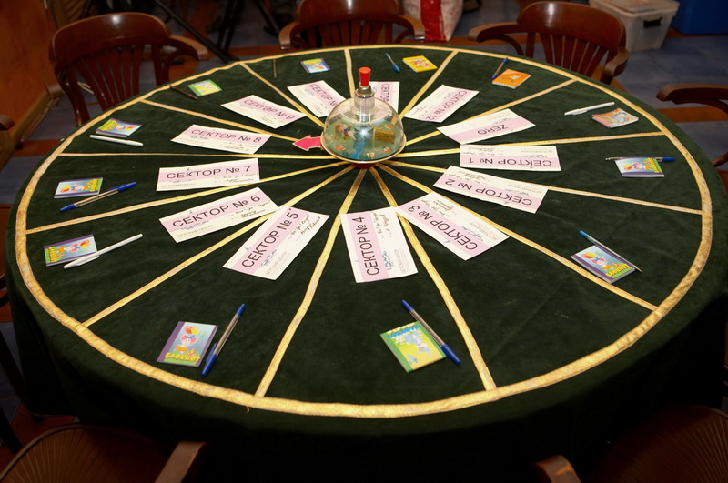

Интеллектуальная игра по физике
«Что? Где? Когда»

Slide 2


1. В листьях растений третьей планеты, под действием лучей этой звезды, дающей непрерывный спектр, протекает процесс фотосинтеза, и листья становятся зелёными. Это замечают и птицы семейства воробьиных, которые летят к нам в постройки, и мы судим о смене времён года.
Какое стихотворение закодировано в этом эпизоде?

Slide 3
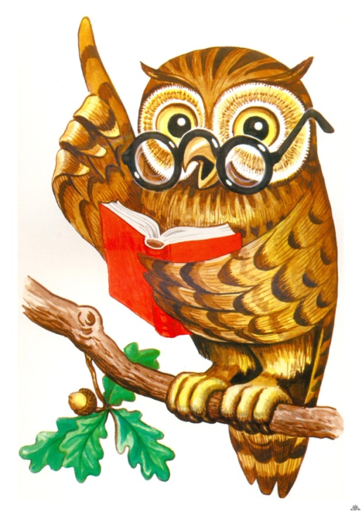
Травка зеленеет,
Солнышко блестит,
Ласточка с весною
В сени к нам летит

Slide 4
2. Станислав Ежи Лец спрашивает:
«Что ты скажешь на это, физика? В отношениях между людьми трения ведут к … .
А к чему ведут трения?

Slide 5
К охлаждению

Slide 6
3. В детстве он ходил с отцом в дальние плавания – к Новой Земле и Шпицбергену. Учился в Германии. Был рекрутом гвардии короля Фридриха Вильгельма 1, но сумел бежать и вернулся на родину.
В 1748 году он сочинил поздравительную оду императрице Елизавете, за что получил награду 2000 рублей. В 1749 году он создал химическую лабораторию. Он имел мастерскую, в которой изготовлял мозаичные картины из цветного стекла, которое сам производил.
Его считают основоположником механической теории теплоты и кинетической теории газов, физической химии, одним из основоположников атомно – молекулярного учения, одним из авторов закона сохранения массы и энергии.

Slide 7
М.В.Ломоносов

Slide 8
4. Кто- то сегодня погряз в долгах, кто – то погряз в законах.
Все говорят мне, что сила в деньгах. А сила – она …
В чём же она – сила?

Slide 9
В Ньютонах

Slide 10
5. Воины римского консула Марцелла были надолго задержаны у стен города Сиракузы мощными машинами – катапультами. Их изобрёл для защиты своего города великий учёный Архимед. В чёрном ящике лежит ещё одно изобретение Архимеда, которое и поныне используется в быту.
Что в чёрном ящике?

Slide 11
Винт Архимеда, используется в мясорубке

Slide 12
6. Чувствительность его глаз так велика, что при идеальных условиях видимости они могут увидеть ночью с вершины высокой горы свет горящей спички на расстоянии 80 км.
Мощность, развиваемая его сердцем, примерно равна 2,2 Вт.
Его мозг за 0,05 с распознаёт объект, изображение которого зафиксировал глаз.
За свою жизнь оно съедает около 40 тонн пищи.
Это самое умное животное на Земле.

Slide 13
Человек

Slide 14
7. Почему во время ВОВ партизаны прикладывали ухо к рельсам, чтобы определить приближение вражеского состава. А на Руси, чтобы услышать приближение врага, прикладывали ухо к Земле?

Slide 15
Скорость распространения звука в твёрдых телах больше, чем в жидкостях или газах

Slide 16
8.В практике музейного дела нередко возникает надобность читать древние свитки, настолько ветхие, что они ломаются и рвутся при самой осторожной попытке отделить один слой от другого. При Академии наук с такой задачей справляются.
Как разъединяют листы в указанном случае?

Slide 17
Свиток электризуют: соседние части, получающие одноимённый заряд, отталкиваются и аккуратно, без повреждений, разделяются. Затем нетрудно умелыми руками развернуть свиток и наклеить его на плотную бумагу

Slide 18
9. Однажды репортёр спросил Альберта Эйнштейна, записывает ли он свои великие мысли, и если записывает, то в блокнот, записную книжку или специальную картотеку? Эйнштейн посмотрел на объёмистый блокнот репортёра и сказал…
Что сказал Альберт Эйнштейн?

Slide 19
Милый мой…, настоящие мысли так редко приходят в голову, что их нетрудно и запомнить!

Slide 20
10. Утверждают, что алмаз – не только рекордсмен по твёрдости и отражению света, он может снизить ЕЁ почти вдвое.
Запишите ЕЁ обозначение
одной буквой.

Slide 21
С; Она – скорость света, которая в плотной среде (алмазе) падает до 124 тысяч километров в секунду

Slide 22
11.Спецодежда сталеваров имеет некоторые особенности – она покрыта тонким слоем металла.
Для чего это делается?

Slide 23
Для отражения тепловых (инфракрасных) лучей

Slide 24
12. Как орудие войны это изобретение упоминается в источниках 13 века, 15 века, в конце 18 и середине 20 века.
Данное изобретение используется и в мирных целях.
Предполагается, что родина этого изобретения Китай.
В Европе (13век) его разновидность получила название – «Летающий огонь», или «Огненный волан», а в середине 20 века – имя милой девушки.
Это изобретение – основной двигатель космических кораблей.

Slide 25
Ракета

Slide 26
13. Татьяна пред окном стояла,
На стёкла хладные дыша,
Задумавшись, моя душа,
Прелестным пальчиком писала
На отуманенном стекле
Заветный вензель О да Е.
Какое физическое явление при этом происходило?

Slide 27
Конденсация водяного пара

Slide 28
14. Абитуриент сдаёт экзамен по физике. Ответил на все вопросы по билету, на дополнительные.
Комиссия переглядывается.
Председатель спрашивает:
- И последний вопрос – что будет, если толочь воду в ступе?
Абитуриент моментально даёт ответ, после которого получает 5.
Какой ответ дал абитуриент?

Slide 29
она нагреется

Slide 30
15.Имеются два бруска льда одинаковой массы, взятые при разных температурах, равных соответственно 0^{о} С и – 25^{о} С.
У какого бруска самый большой объём?

Slide 31
Лёд, как всякое твёрдое тело, при нагревании расширяется, а при охлаждении сжимается. Следовательно, плотность льда при более низкой температуре больше, чем при более высокой. Поэтому самый большой объём у бруска с температурой 0^{о} С

Slide 32
16. Без этого растения не обойтись в парфюмерии, его употребляют в пищу, одновременно с этим – при неправильном использовании оно ядовито. А если в него воткнуть медную и цинковую пластинки, то получается источник тока, способный питать 1,5 В лампочку.
О каком растении идёт речь?

Slide 33
О картофеле.
В парфюмерии используют картофельный крахмал; в пищу употребляют клубни этого растения; после цветения образуются плоды, которые ядовиты

Slide 34
17. Отрывок из поэмы Лукреция Кара « О природе вещей».
Вот посмотри: всякий раз, когда солнечный свет проникает
В наши жилища и мрак прорезает своими лучами,
Множество маленьких тел в темноте, ты увидишь, мелькая
Будто бы в вечной борьбе они бьются в сраженьях и битвах…
Увидишь ты там, как много пылинок меняют
Путь свой от скрытых толчков и опять отлетают обратно,
Всюду туда и сюда разбегаясь во всех направленьях…
О каком явлении пишет Лукреций Кар?

Slide 35
О броуновском движении

Slide 36
18. Представьте себе следующую ситуацию: на край стола поставили банку, плотно закрытую крышкой, так, чтобы 2/3 дна банки свисали со стола. Через некоторое время банка падает.
Что же находилось в банке?

Slide 37
Кусок льда.
Когда он растаял, равновесие нарушилось

Slide 38
19. Журнал "Наука и жизнь" рекомендует проверять ЕЁ безопасность при помощи двух мобильных телефонов. Если удастся дозвониться с одного на другой, значит, ОНА опасна.
Назовите ЕЁ.

Slide 39
Микроволновая печь. Один телефон нужно положить внутрь и закрыть дверцу, если удастся дозвониться на него с другого телефона, значит, печь пропускает излучение

Slide 40
20. Это слово ввёл в физику Ньютон, заимствовав его буквальное библейское содержание – «хлеб насущный», основа питания. Термин стал основополагающим в физике.
Что это за слово?

Slide 41
Масса

Slide 42
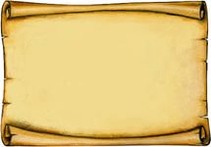
«Три пути ведут к знанию: путь размышления – это путь самый благородный, путь подражания – это путь самый лёгкий, и путь опыта – это путь самый горький»
Конфуций

Slide 43

Спасибо за игру!

